Slide 1
Я в школе на уроке.
Я радуюсь этому.
Внимание моё растёт.
Я хочу учиться.
Я готов работать на уроке.

Slide 2
слова - действия

Slide 3
Прекрасных профессий
На свете не счесть,
И каждой профессии –
Слава и честь!

Slide 4
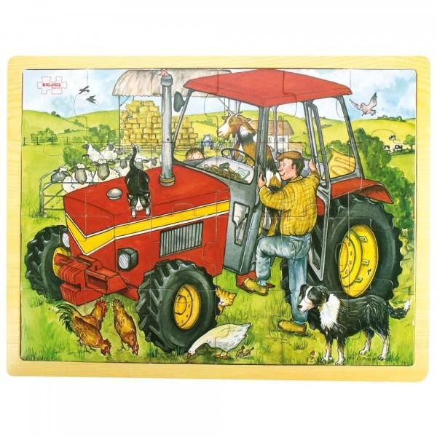
Трактор водит…
ТРАКТОРИСТ

Slide 5
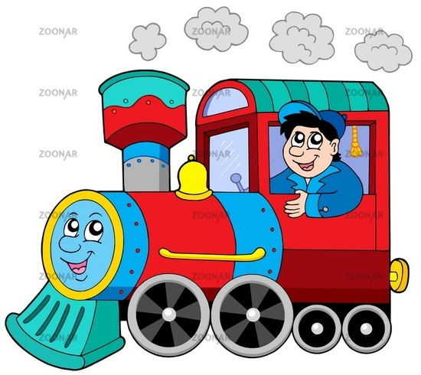
Электричку…
МАШИНИСТ

Slide 6
Доску выстругал …
СТОЛЯР

Slide 7
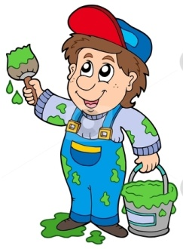
Стены выкрасил…
МАЛЯР

Slide 8
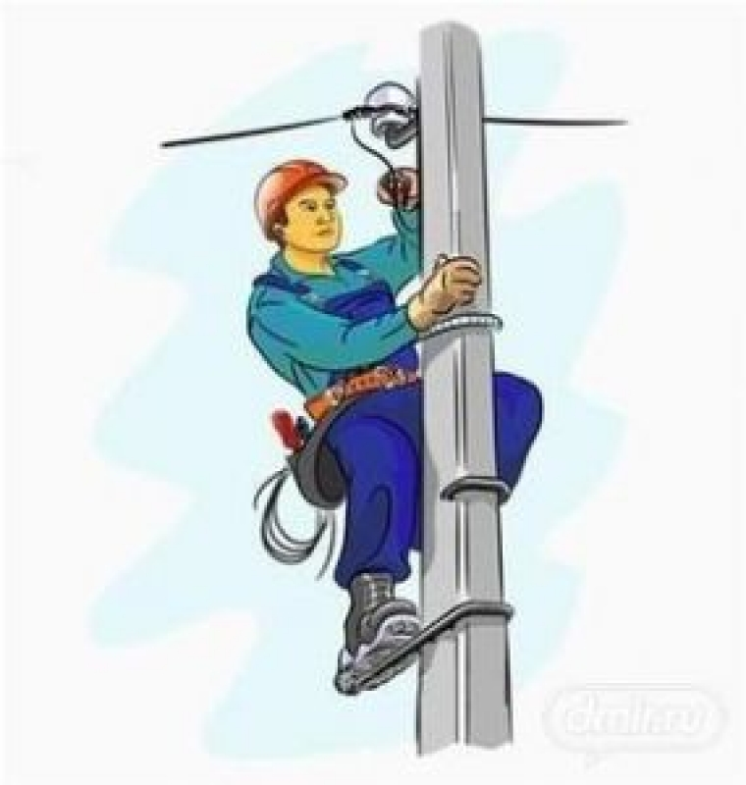
В доме свет провёл …
МОНТЁР

Slide 9
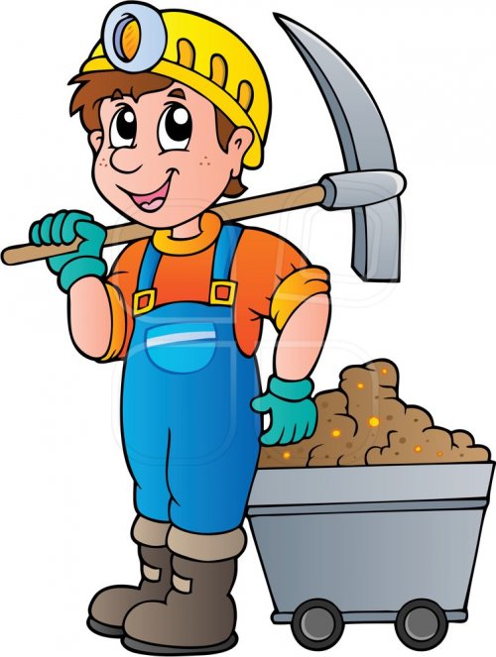
В шахте трудится …
ШАХТЁР

Slide 10
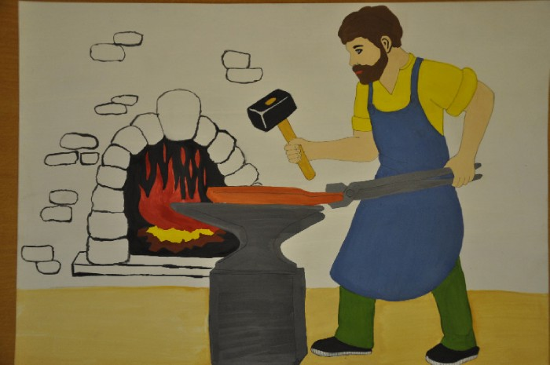
В жаркой кузнице…
КУЗНЕЦ

Slide 11
Кто всё знает - …

Slide 12
Работа
с учебником – с.60.
Упражнение 1

Slide 13
Речевая ситуация: обсуждение выбора будущей профессии.
Слова, отвечающие на вопросы “что делать?”,
“что сделать?”

Slide 14
Мы в профессии играем,
По душе их выбираем,
И мечтаем поскорее
Мамы с папой стать взрослее,
Чтоб не просто так мечтать,
А решить кем быть и стать.

Slide 15
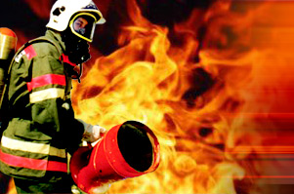
Бесстрашный герой, что всегда на посту,
Он чует беду и огонь за версту.
Неравный ведёт со стихией он бой,
Стремится всегда защитить нас с тобой.

Slide 17
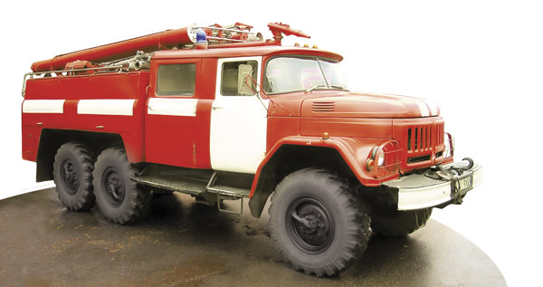
Я мчусь с сиреной на пожар,
Везу я воду с пеной.
Потушим вмиг огонь и жар
Мы быстры, словно стрелы.

Slide 18
Работа в рабочей тетради – с.61
Минутка каллиграфии

Slide 19
Проверка
упр. 2

Slide 20
Дворник – человек, который поддерживает чистоту и порядок во дворе.
Пожарный – человек, который тушит пожар.
Космонавт – человек, который летает в космос и там работает.

Slide 22
Трудное задание

Slide 23
Дворник – двор.
Пожарный – пожар.
Космонавт – космос.

Slide 24
Проверка
Упражнение 4

Slide 25
(что делать?) читать, писать, считать, слушать, отвечать

Slide 26
УЧИТЕЛЬ

Slide 27
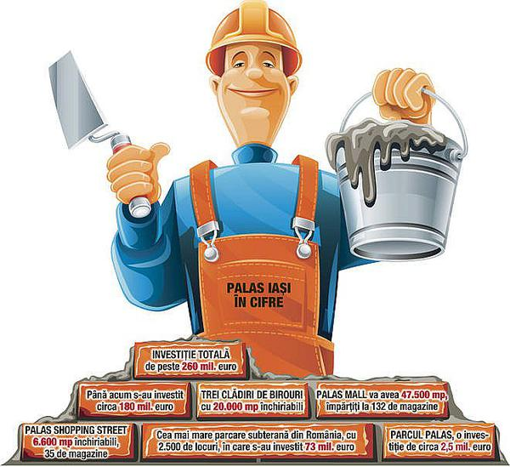
СТРОИТЕЛЬ

Slide 29
ПИСАТЕЛЬ

Slide 30
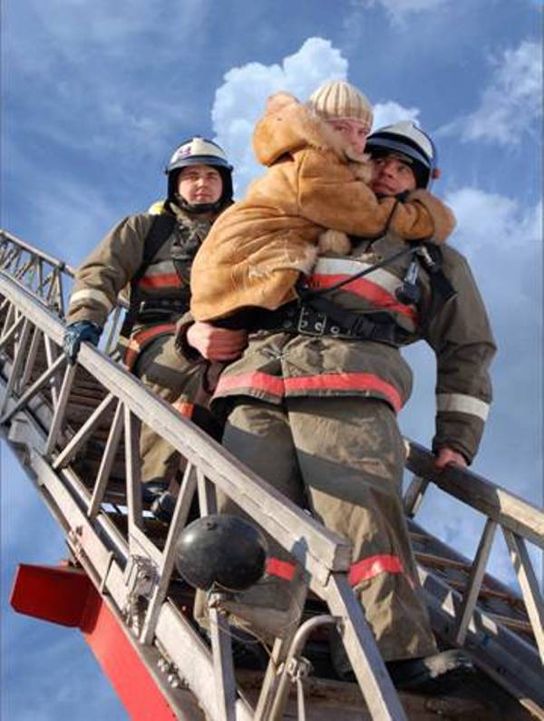
СПАСАТЕЛЬ

Slide 31
Упражнение 6

Slide 32
Игра
“ Незаконченное предложение”
Сегодня я узнал…
Было интересно…
Было трудно…
Меня удивило…
У меня получилось …
Я смог…
Я попробую…

Slide 33
Я отлично работал, всё понял, могу объяснить другим.
Я хорошо работал и всё понял.

